Slide 1
Оздоровительные системы Востока
Презентация на тему:
Выполнил: студент группы 15СПО2
Золотарев А.В.

Slide 2
План:
1. Общая характеристика оздоровительных систем;
2. Особенности восточных оздоровительных практик;
3. Тайци-цюань;
4. Йога;
5. Цигун;
6. Медитация.

Slide 3
1. Общая характеристика оздоровительных систем
Здоровье – это сущностное свойство человека сохранять высокую жизнеспособность и свободу в изменяющихся условиях внешней среды, способность жить свободно. Эта способность зависит от резервов организма, набора приспособительных форм поведения и адекватного восприятия. Человек рождается в лучшем случае без болезней, но всегда без здоровья – здоровье должно формироваться в процессе всей жизни. С учетом этого возникает необходимость перехода от охраны здоровья к его формированию или воспитанию.
Оздоровительные системы – это системы знаний и практических методик, позволяющих обеспечить формирование здоровья человека. Оздоровительные системы начали формироваться с момента зарождения человеческих цивилизаций и естественным образом входят в культуру человечества. Известные оздоровительные системы условно можно разделить на современные и нетрадиционные:
• нетрадиционные оздоровительные системы пришли к нам из стран с непрерывным и преемственным развитием культуры – Индии и Китая;
• современные оздоровительные системы формируются в странах молодой культуры на основе системного, целостного подхода. Следует подчеркнуть, что во всех оздоровительных системах важное место отводится роли воспитателя, которым может быть высокоразвитая личность, прошедшая свой собственный путь к здоровью.

Slide 4
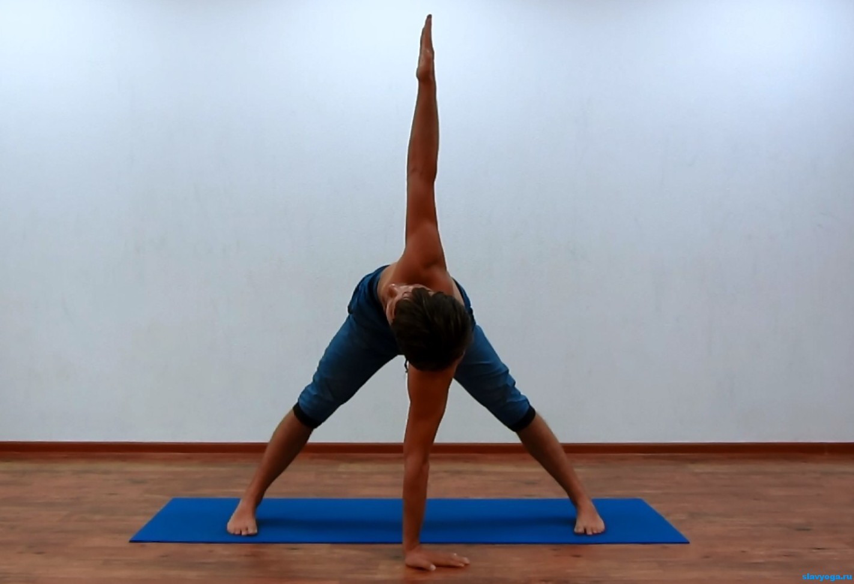
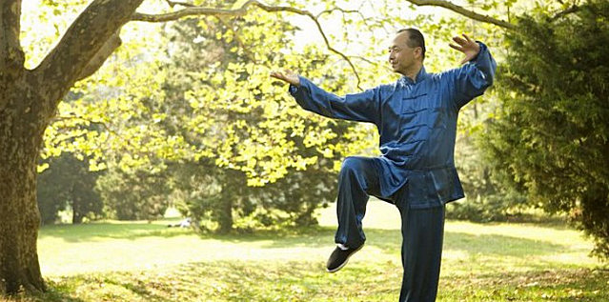
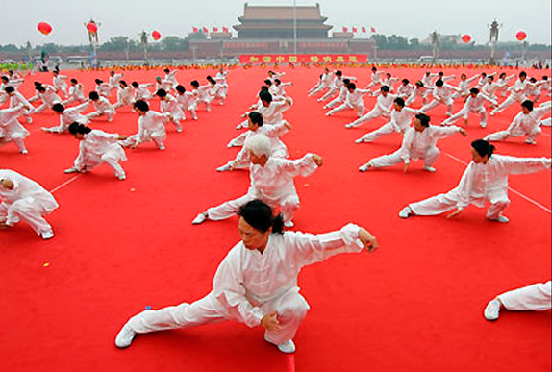
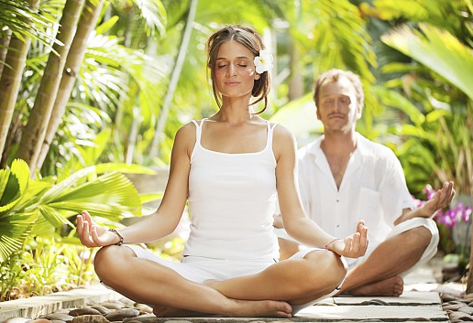
2. Особенности восточных оздоровительных практик

Slide 5
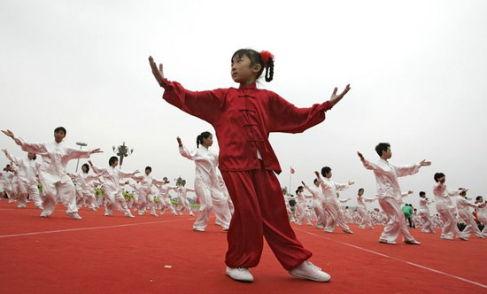
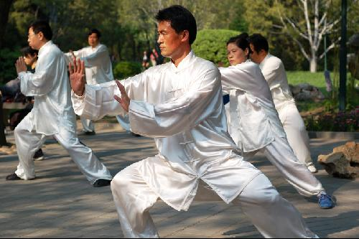
3. Тайци-цюань
Тайцзи-цюань – одно из богатейших культурных наследий Китая. Принято считать, что учение Тайцзи-цюань возникло около 300 лет назад как воинское искусство, в основу которого легли принципы, изложенные в «Цюань цзин» («Книга бокса»). Этот трактат был написан знаменитым генералом XVI века Ци Зигуанем, который собрал и тщательно сравнил 16 стилей бокса, распространенных в народе. Несколько веков спустя другой мастер воинских искусств – Ван Зонгуи связал новый стиль с классической философией Инь и Ян (два противоположных, но комплиментарных принципа в природе, мужское и женское начала). Он то и дал этому стилю формальное название «Тайцзи-цюань». Вскоре стиль начал распространяться по всему Китаю. Поскольку методики и техника упражнений в Тайцзи-цюань довольно разнообразны и задействуют множество разных аспектов тела, энергии и ума, без Учителя порой можно просто зайти в тупик.

Slide 6
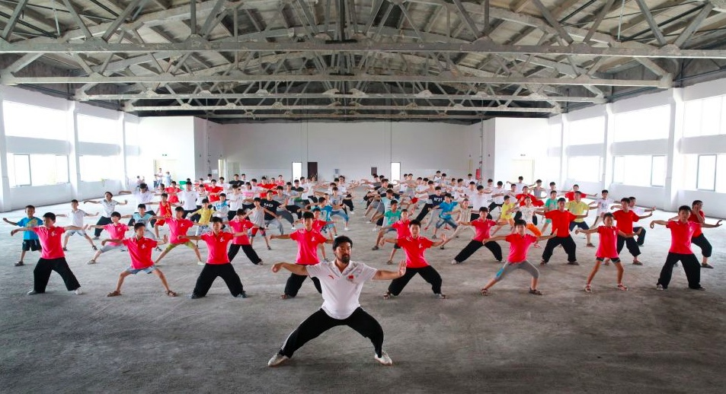

Slide 7
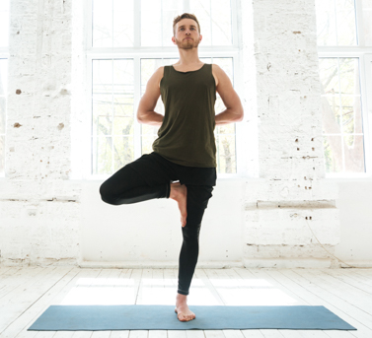
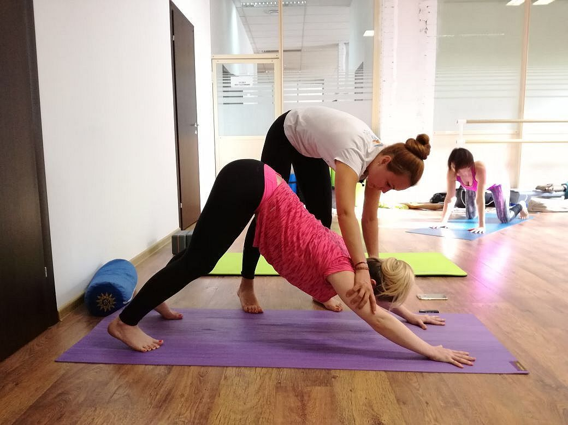
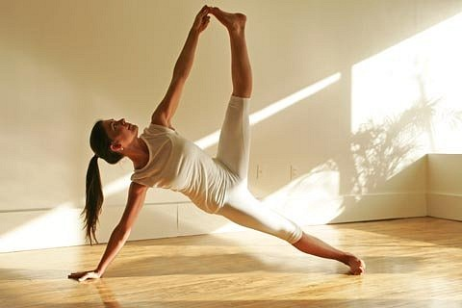
4. Йога
Термин «Йога» (в переводе с санскрита «связь, единение, сосредоточение, усилие, обуздание») встречается в текстах, восходящих еще к устной традиции IX-VIII вв. до н.э. В самом общем смысле йога – это теория и методология управления психикой и психофизиологией состояний. В этом смысле йога представляет собой неотъемлемую часть всех философских и религиозных систем древней и средневековой Индии и является важнейшим средством реализации этических и религиозных идеалов, высшее из которых – полное освобождение человека от материального существования. Всеобъемлющее йогическое мировоззрение невероятно трудно свести к нескольким кратким положениям, однако, несмотря на свои «сложность» и многогранность, йога пользуется огромной популярностью и давно уже стала частью европейской культуры. Как и все восточные системы оздоровления, йога включает в себя не только комплексы упражнений, но и философию отношения к жизни и к своему телу как к вместилищу духа.

Slide 8
Упрощенная классификация видов йоги:
Классическая йога (айенгара) – самая «спокойная» из всех разновидностей йоги. Занятия по этой системе адаптированы для достаточно быстрого освоения и не имеют возрастных или каких-либо других ограничений. Классическая йога помогает получить практические навыки по расслаблению и медитации, овладеть основными позами, а также учит заряжать свой организм энергией через познание секретов здоровья и внутренней гармонии.
Хатха-йога – этот вид йоги уделяет большое внимание работе с телом. Отличие хатха-йоги от обычной гимнастики в том, что работа с физическим телом задействует и работу с сознанием. Согласно учению хатха-йоги, полное физическое здоровье и контроль за деятельностью тела могут быть достигнуты при выполнении физических упражнений (асан) в сочетании с правильным дыханием. Человек должен не просто механически совершать какое-то движение, а осознавать то, что он делает.
Пауэр-йога (силовая) – название точно отражает стиль практики. Этот вид йоги подходит тем, у кого знакомство с асанами уже состоялось и тело подготовлено к силовым нагрузкам.
Аштанга-йога винъяса – это быстрые серии последовательных поз, концентрация внимания и техника дыхания. Позы объединяются в непрерывный поток с помощью особого способа дыхания. Постоянное движение и дыхание аштанга-йоги наращивают силу, выносливость и увеличивают гибкость. Это напряженный и энергичный стиль йоги.
Фитнес-йога – один из наиболее популярных видов современных «клубных» тренировок, базирующихся на приемах йоги. Фитнес-йога подходит тем, кто не заинтересован в серьезном изучении философских установок и психологических практик восточных систем.

Slide 9
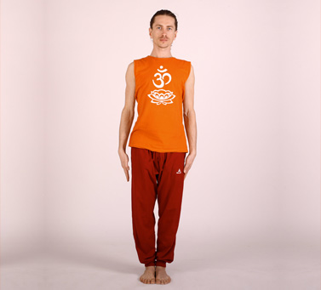
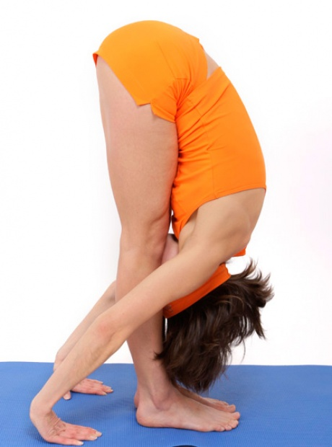
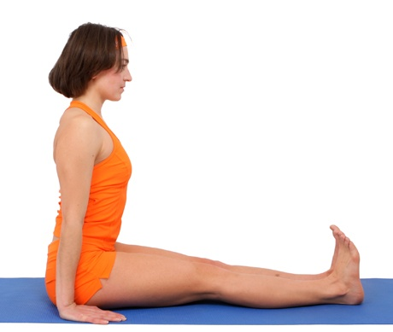
Основные положения йоги:
Тадасана
Уттанасана
Дандасана

Slide 10
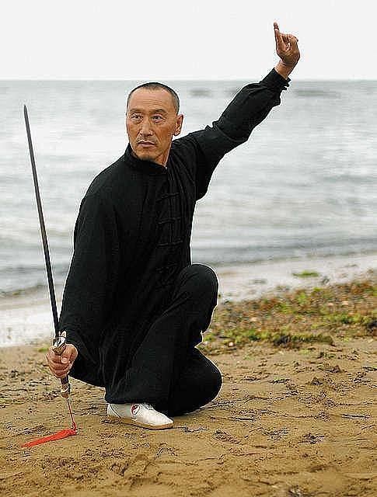
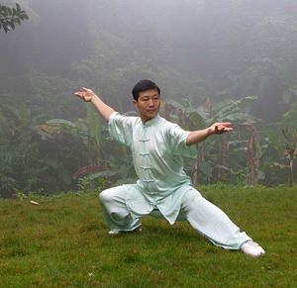
5. Цигун;
Многовековой опыт китайской народной медицины, обобщенный знаменитыми врачами древности, воплотился в систему оздоровительной гимнастики цигун. Цигун можно определить как искусство тренировки Ци (жизненной энергии) и разума (психического сознания). Китайский иероглиф «Ци» означает дыхание, а «Гунн» – процесс тщательной работы, в данном случае непрерывного регулирования дыхания и положения тела, контроль за которыми осуществляет сознание. Сами китайцы определяют цигун как одно из драгоценных наследий в сокровищнице традиционной китайской медицины и великое достояние китайской медицинской литературы, оздоровительную и общеукрепляющую систему с отличительными национальными чертами.

Slide 11
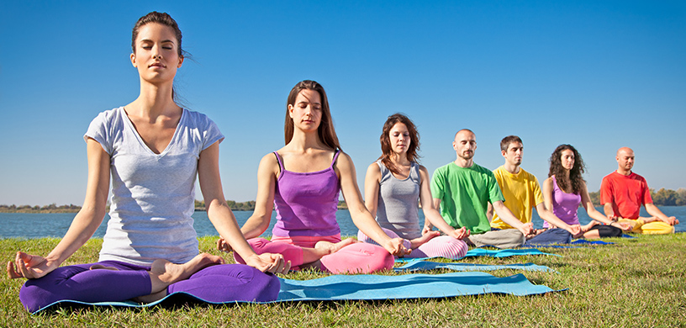
6. Медитация
Медитация (лат. meditari - обдумывать) – духовная и психологическая практика, направленная на создание особого состояния сознания, которое можно охарактеризовать как состояние внутренней пустоты, безмыслия, остановленного мышления.
Изначально медитация появилась в рамках религиозно-духовной сферы, в последнее время все чаще применяется в медицинских и оздоровительных целях. Во время медитации человек находится в состоянии сосредоточенности, направляя и удерживая внимание на своем внутреннем мире или на определенном объекте (идее, образе, слове). Регулярные занятия медитацией помогают укрепить внимание и память, почувствовать внутреннее спокойствие, расслабиться.
Медитация не изменяет человека, но позволяет ему быть в гармонии с самим собой. Клинически доказано, что во время медитации происходит изменение дыхания, замедляется сердцебиение и процесс обмена веществ, снижается кровяное давление. Медитации также присущи психосенсорные эффекты: например, медитирующие ощущают токи тепла, которые поднимаются вдоль спины к голове и сигнализируют о повышении общей энергизации тела.
Различные школы психоанализа в XX веке использовали методики медитаций для разработки своих концепций. Психоаналитики преследовали цель по сокращению неврозов путем ликвидации противоречий с внешней средой и сглаживания дисгармонии, возникающей из-за нереализованных потребностей. Стоит отметить, что, несмотря на активное изучение медитации и распространение техник в различных областях знаний, сам механизм медитации до конца не исследован.

Slide 12

Спасибо за внимание!

